Slide 1
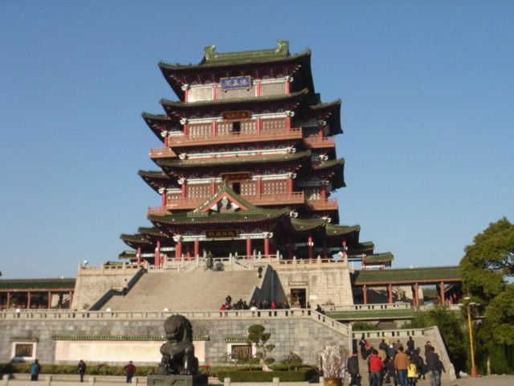
滕王阁序
作者：王勃

Slide 2
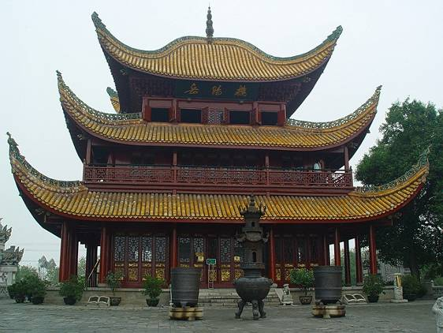
先天下之忧而忧，
后天下之乐而乐。
——范仲淹

Slide 3
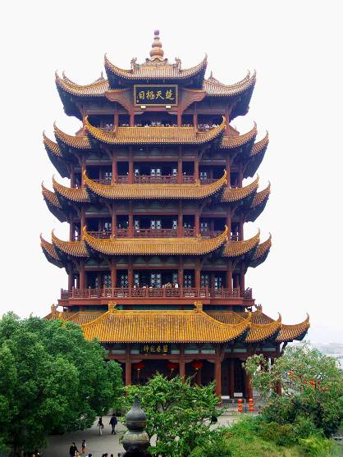
昔人已乘黄鹤去，
此地空余黄鹤楼。
黄鹤一去不复返，
白云千载空悠悠。
晴川历历汉阳树，
芳草萋萋鹦鹉洲。
日暮乡关何处是，
烟波江上使人愁。
——崔颢

Slide 4
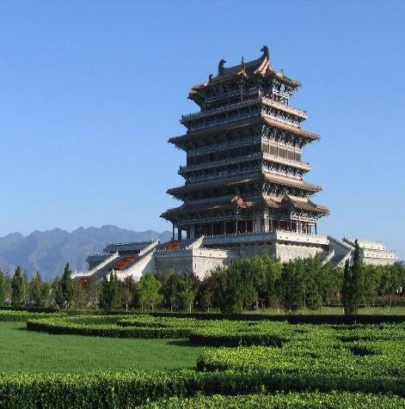
白日依山尽，
黄河入海流。
欲穷千里目，
更上一层楼。
——王之涣

Slide 5
滕王高阁临江渚，
佩玉鸣鸾罢歌舞。
画栋朝飞南浦云，
珠帘暮卷西山雨。
闲云潭影日悠悠，
物换星移几度秋。
阁中帝子今何在，
槛外长江空自流。
——王勃

Slide 6
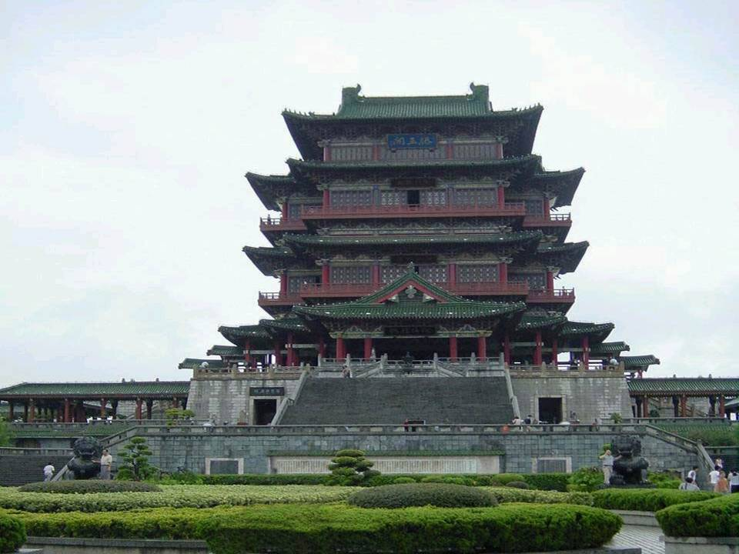
滕王阁位于江西省南昌市西北部沿江路赣江东岸。由唐高祖之子滕王李元婴任都督时，于公元653年下令在江西南昌修建。以封号为名，后为历代封建士大夫们迎送和宴请宾客之处。

Slide 7
作者简介
王勃，字子安，绛州龙门（今山西河津）人，文中子通之孙。六岁善文辞，未冠，应举及第。授朝散郎，数献颂阙下。沛王闻其名，召署府修撰。是时诸王斗鸡，勃戏为文，檄英王鸡，高宗斥之。勃既废，客剑南。久之，补虢州参军。坐事，复除名。勃父福畤，坐勃故，左迁交趾令。勃往交趾省父。渡海溺水，悸而卒，年二十八。
勃好读书，属文初不精思，先磨墨数升，然后盖上被子“覆面而卧”，忽起书之，书不加点，不易一字，时人谓之腹稿。与杨炯、卢照邻、骆宾王皆以文章齐名，天下称王杨卢骆，号四杰。
——宋邵博《邵氏闻见后录》

Slide 8
王勃著《滕王阁序》，时年二十六。都督阎公不之信。勃虽在座，而阎公意属子婿孟学士者为之，已宿构矣。及以纸笔让宾客，勃不辞让。公大怒，拂袖而起；专令人伺其下笔。第一报云：“南昌故郡，洪都新府。”公曰：“亦是老生常谈！”又报云：“星分翼轸，地接衡庐。”公闻之，沉吟不言。又云：“落霞与孤鹜齐飞，秋水共长天一色。”公瞿然而起，曰：“此真天才，当垂不朽矣！”遂即至宴所，极欢而罢。

Slide 9
豫章故郡 洪都新府
历史悠久
盛地
星分翼轸 地接衡庐
地域广阔
襟三江而带五湖
控蛮荆而引瓯越
位置优越
物华天宝 人杰地灵
物产丰盛
雄州雾列 俊采星驰
地灵人杰

Slide 10
赏析第二部分
引导：
作者从哪几个方面来写滕王阁的景色？
举行宴会的时间
王勃来参加宴会的过程
滕王阁的建筑
阁上眺望所见的景色

Slide 11
归纳：
第2、3段由趋名楼，登高阁，写到近览楼阁之壮丽，远眺山川之胜景，由近及远，展现出一幅流光溢彩的滕王阁秋景图。
对仗美 色彩美 动静美
虚实美 立体空间美

Slide 12
整体梳理
第1段先写了滕王阁所处地势，进而由地及人，赞颂了贤主、宾客，最后谦恭地提到自己，表明自己年纪轻轻就有幸参加这次盛会，文雅尽现。

Slide 13
寒潭清
暮山紫
层峦耸翠
飞阁流丹
色彩变化之美
青雀黄龙
彩彻区明
鹤汀凫渚 桂殿兰宫
远近变化之美
山原盈视 川泽骇瞩
云销雨霁 彩彻区明
上出重霄 下临无地
上下浑成之美
闾阎扑地 舸舰弥津
落霞孤鹜 秋水长天
渔舟唱晚
虚实相衬之美
雁阵惊寒

Slide 14
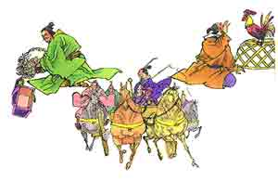
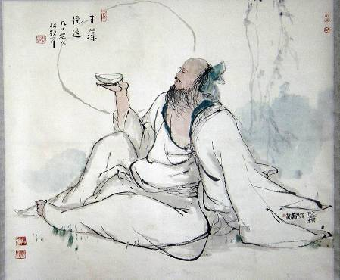
孟 尝
阮籍

Slide 15
归纳：
第4、5段作者由景及情，由外景描写转至宴会场面及作者所生发的感慨上。

Slide 16
引用典故抒怀
嗟乎！时运不齐，命途多舛。
冯唐易老，李广难封。
屈贾谊于长沙，非无圣主；
窜梁鸿于海曲，岂乏明时？
怀才不遇，功业无成之悲

Slide 17
孟尝高洁，空余报国之情；
阮藉猖狂，岂效穷途之哭！
——反用典故，以二人的消极反衬出自己积极向上的情怀。

Slide 18
归纳：
第6、7段收束文笔，表明自己的志向、行程，表达参加宴会的不胜荣幸，对盛宴佳境的留恋，以此照应开头。

Slide 19
在第4、5段中，作者由外景描写转至宴会场面，由景及情，抒发了自己怎样的思想情感？
作者在铺叙美景之后，笔锋一转，引出自己仕途坎坷，有志难酬的失意，连用典故，自比古人，抒发自己怀才不遇的悲愤之情，但又并不是一味低沉伤感，自“老当益壮”句，振起全篇，情感由抑到扬，勉励自己不因处境困顿而自暴自弃，改变志节，态度积极乐观。

Slide 20
总 结
段1
段2-3
段4-5
段6-7
地
人
景
宴
情
自叙遭际

Slide 21
四六四六
闾阎扑地，钟鸣鼎食之家；舸舰弥津，青雀黄龙之舳。
六四六四
屈贾谊于长沙，非无圣主；窜梁鸿于河曲，岂乏明时？

Slide 22
语言欣赏
（一）语句方面
1.“四六”
（骈文也称“四六文”或“骈四俪六”）
四四
豫章故郡，洪都新府。
六六
临帝子之长洲，得天人之旧馆。
四四四四
层峦耸翠，上出重霄；飞阁流丹，下临无地。

Slide 23
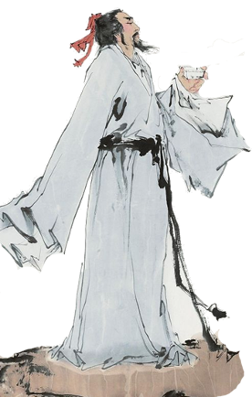
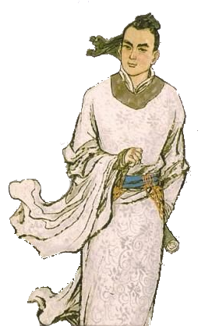
拓展 延伸
李白
VS
王勃
●相似的个性特征：恃才傲物
王
勃
李
白
●相似的人生际遇：志不得伸
●相似的人生结局：溺水而逝
长风破浪会有时，直挂云帆济沧海
有怀投笔，慕宗悫之长风。

Slide 24
（二）用词方面
1.多用典故
“徐孺下陈蕃之塌”、“睢园绿竹，气凌彭泽之樽”、“邺水朱华，光照临川之笔”等。
用典的作用：将古代事典与眼前的情景巧妙地结合起来，使文章委婉、含蓄、典雅、精练，言约而意丰。
2.讲究藻饰

Slide 25
邻对：
用词义的门类比较接近的词为对。所谓词义门类相近，如天文与时令、地理与宫室、器物与衣饰、植物与动物、方位对数量等的关系。
草青临水地，头白见花人。（白居易《感春》）

Slide 26
工对：
对仗须用同类词性，如名词对名词，代词对代词，形容词对形容词，副词对歌词，虚词对虚词。旧时把名词又分为天文、时令、地理、器物、衣饰、饮食、文具、文学、草木、鸟兽虫鱼、形体、人事、人伦等门类。
两个黄鹂鸣翠柳,一行白鹭上青天。
窗含西岭千秋雪,门泊东吴万里船。
（杜甫《绝句》）

Slide 27
宽对：
与工对相对而言。宽对是一种不很工整的对仗，一般只要句型相同、词的词性相同，即可构成对仗。
明月清风非俗物，轻裘肥马谢儿曹。
（黄鲁直《答龙门秀才见寄》 ）

Slide 28


